Slide 1
ЗАГЛАВЉЕ И ПОДНОЖЈЕ ДОКУМЕНТА

Slide 2
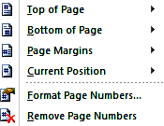
ДА ПОНОВИМО:
Избором овог алата, у заглављу или подножју убацује се број странице. Можемо изабрати положај и облик у којем их желимо приказати.

Slide 3
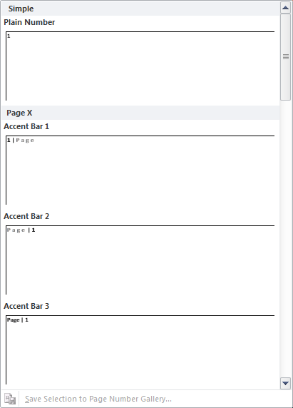
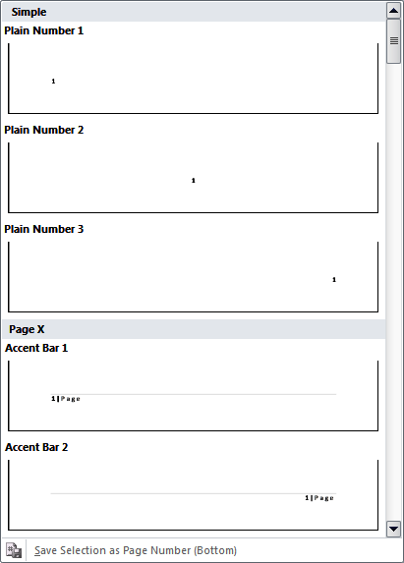
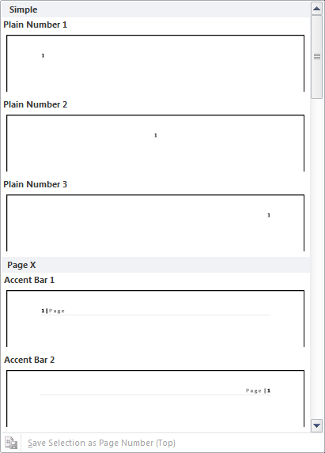
ДА ПОНОВИМО:
Обликовање се подешава наредбом Обликовање броја страница
(Format page Numbers).

Slide 4
ЗАГЛАВЉЕ И ПОДНОЖЈЕ ДОКУМЕНТА
Простор на врху странице је Header – Заглавље
У зону измедју текста и горње односно доње ивице папира можете поставити текст, слику или неки други садржај, који желите да вам се појави на свакој страници вашег документа.
На дну стране је Footer – Подножје

Slide 5
ЗАГЛАВЉЕ И ПОДНОЖЈЕ ДОКУМЕНТА
Постоје два начина убациванја заглавља и подножја
Картица Уметни(Insert)-----Група Заглавље и Подножје (Header & Footer)------------Алатке Заглавље(Header) и Подножје(Footer)
Двоструки клик на подручје горње и доње маргине

Slide 6
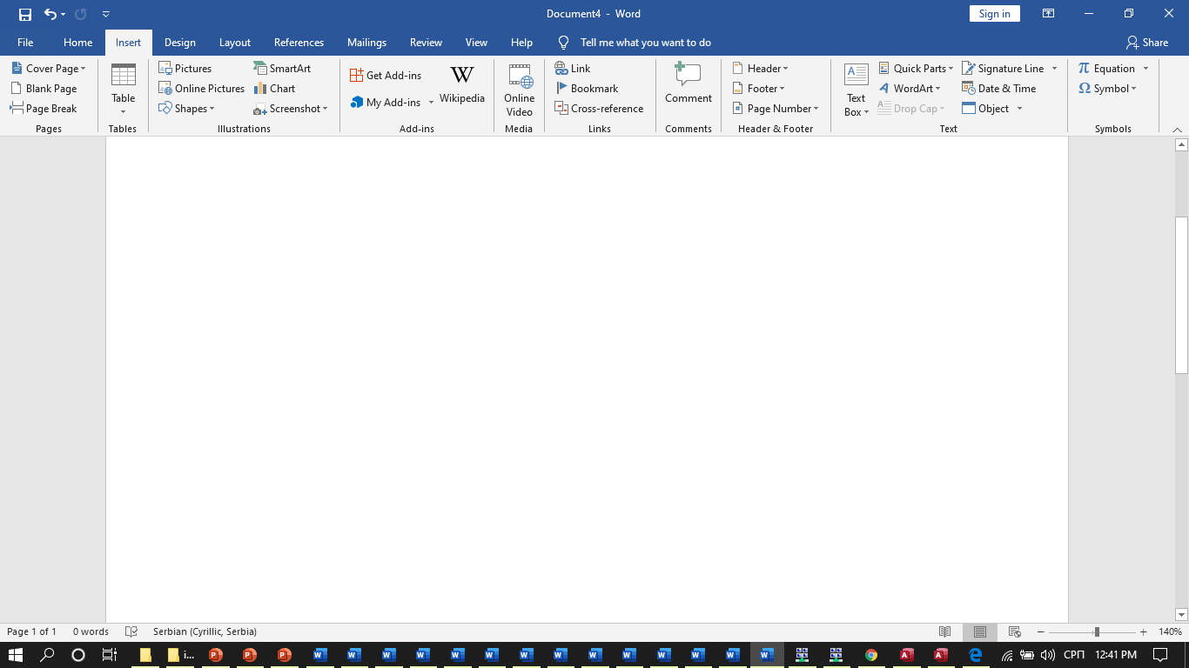
ЗАГЛАВЉЕ И ПОДНОЖЈЕ ДОКУМЕНТА

Slide 7
ЗАГЛАВЉЕ И ПОДНОЖЈЕ ДОКУМЕНТА
ЗАГЛАВЉЕ
ПОДНОЖЈЕ

Slide 8
ЗАГЛАВЉЕ И ПОДНОЖЈЕ ДОКУМЕНТА
Падајући мени са уграђеним могућностима изгледа заглавља
Још предложака са Интернета
Уреди заглавље
Уклони заглавље

Slide 9
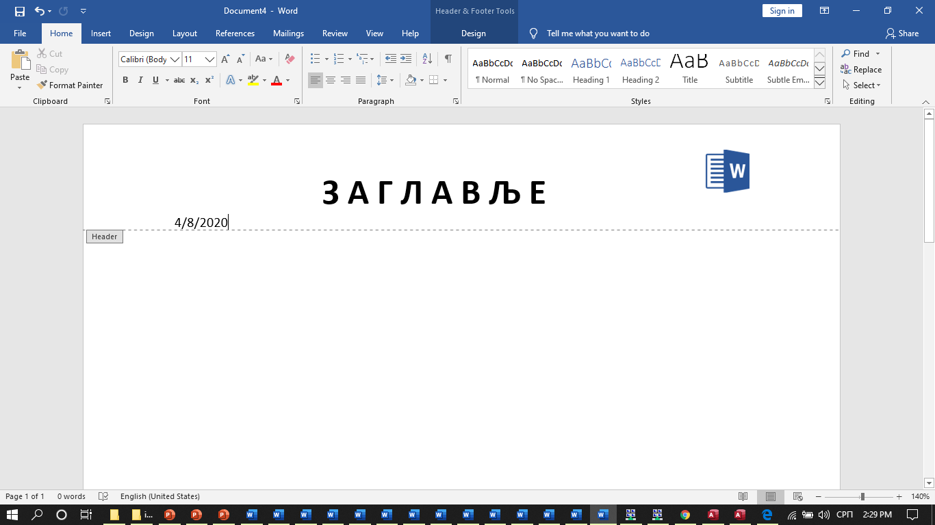
ЗАГЛАВЉЕ И ПОДНОЖЈЕ ДОКУМЕНТА
Датум
Слика
Текст

Slide 10
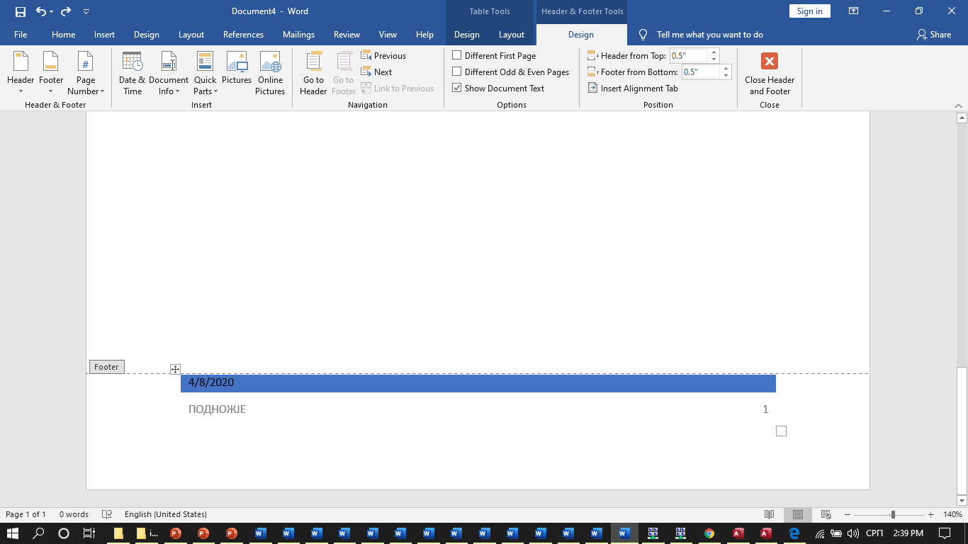
ЗАГЛАВЉЕ И ПОДНОЖЈЕ ДОКУМЕНТА
Број странице
Датум
Текст

Slide 11
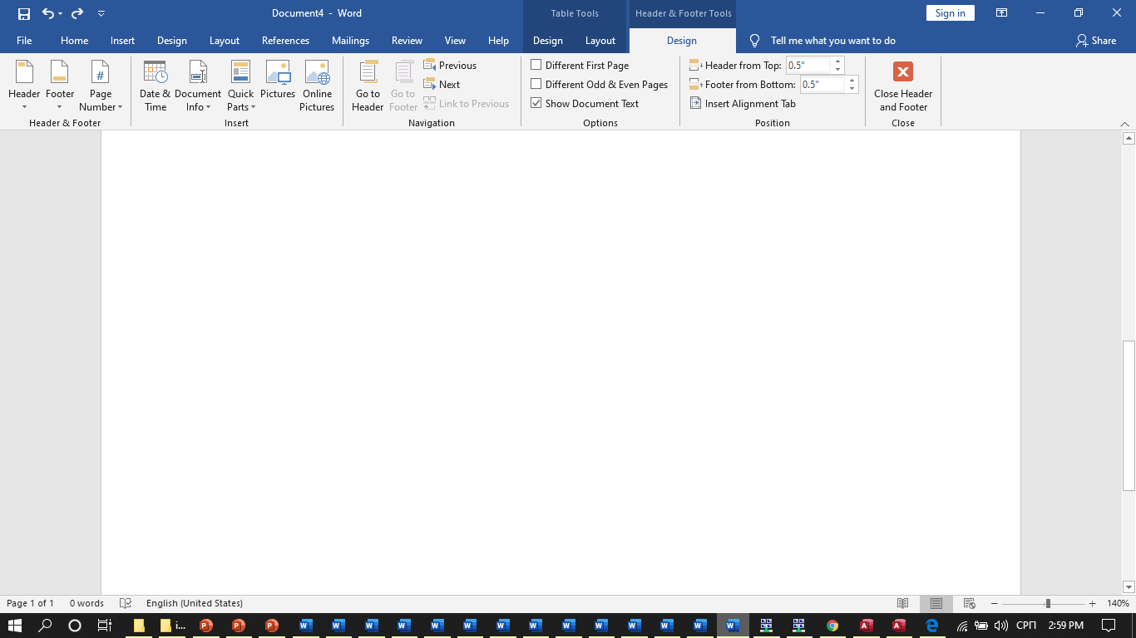
ЗАГЛАВЉЕ И ПОДНОЖЈЕ ДОКУМЕНТА
Када активирамо опцију Уреди заглавлје(Edit Header) или Уреди подножје(Edit Footer) на траци се појави нова картица Дизајн(Design)

Slide 12
ЗАГЛАВЉЕ И ПОДНОЖЈЕ ДОКУМЕНТА
На картици Уметни имате могућност додаванја датума и времена,слика и основних информација о документу
У картици Опције имате могућност да поставите различита заглавља на првој страни,на парним или непарним странама ....
У картици Позиција можете извршити додатна подешавања положаја заглавља и подножја

Slide 13
ЗАГЛАВЉЕ И ПОДНОЖЈЕ ДОКУМЕНТА
Затварање тј.излаз из заглавља и подножја

Slide 14
Фусноте и Eндноте
Footnote i Endnote

Slide 15
Фуснота је додатно објашњење неког појма које се налази на дну странице, а повезано је са текстом неким обележјем (број или симбол).
Енднота је вид прикупљања више објашњења која се, уместо на крају сваке странице, појављују збирно на крају документа.

Slide 17
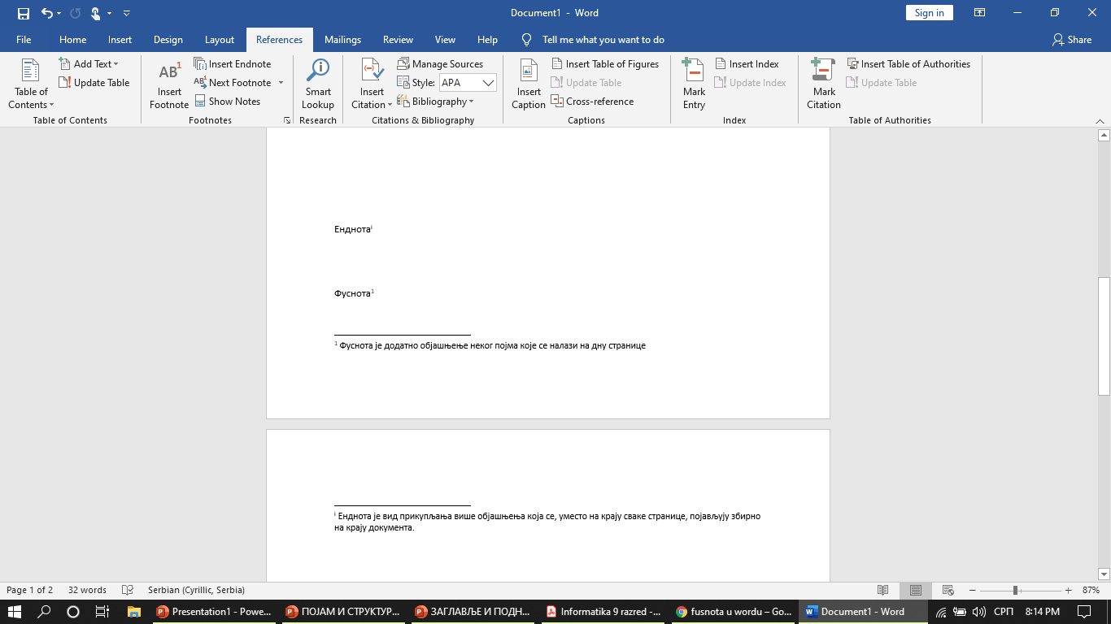

Slide 18
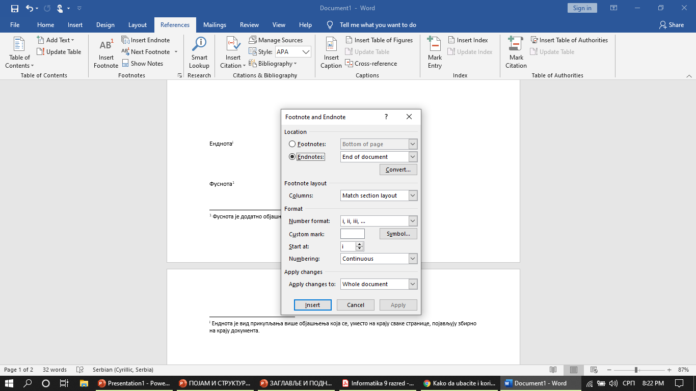
мјесто гдје се појављује фуснота или енднота
Претварање фусноте у ендноту и обрнуто
Распоред Фуснота
Формат броја
Нумерисање
Уметни/Insert

Slide 19
ЗАДАТАК ЗА САМОСТАЛАН РАД
ЗАГЛАВЉЕ И ПОДНОЖЈЕ ДОКУМЕНТА
-Додати на већ постојећу вјежбу 4.7. заглавље ОСНОВИ ИНФОРМАТИКЕ( средина) , датумом(лијево) и подножје са редним бројем странице(десно) и именом и презименом ученика(лијево) .
-Додати фусноту на ријеч школа,а као објашњење фусноте написати име своје школе.

